Slide 1

LẬP TRÌNH TYPESCRIPT
CHƯƠNG 3:
LẬP TRÌNH HƯỚNG ĐỐI TƯỢNG (OOP)

Slide 2
LẬP TRÌNH HƯỚNG ĐỐI TƯỢNG (OOP)
Dẫn nhập: Vì sao cần lập trình hướng đối tượng?
❓ Vấn đề đặt ra: Trong các chương trước, chúng ta đã học:
Biến
Hàm
Câu điều kiện
Vòng lặp
👉 Nhưng khi chương trình lớn dần, ta gặp các vấn đề:
Code dài, khó đọc
Khó mở rộng
Khó bảo trì
➡️ Lập trình hướng đối tượng ra đời để giải quyết vấn đề đó.
Notes:
🧠 Cách con người suy nghĩ
Ngoài đời, chúng ta không suy nghĩ theo hàm và biến rời rạc.
👉 Chúng ta suy nghĩ theo:
Đối tượng
Mỗi đối tượng có:
Thuộc tính (đặc điểm)
Hành vi (cách hoạt động)
Ví dụ:
Sinh viên:
Thuộc tính: tên, tuổi, điểm
Hành vi: học bài, thi, xem điểm

Slide 3
LẬP TRÌNH HƯỚNG ĐỐI TƯỢNG (OOP)
Khái niệm:
Lập trình hướng đối tượng (Object-Oriented Programming - OOP) là cách lập trình mà chương trình được xây dựng từ các đối tượng (object).
Đối tượng là gì?
Đối tượng (Object) là một thực thể cụ thể được tạo ra từ một lớp (Class), đại diện cho một sự vật hoặc khái niệm trong thế giới thực, có dữ liệu riêng và có thể thực hiện các hành vi.
Hai đặc điểm cốt lõi của đối tượng:
Trạng thái (dữ liệu, thuộc tính - attributes)
Hành vi (các phương thức, hàm - methods)

Slide 4
KHÁI NIỆM CLASS TRONG TYPESCRIPT
Class là gì?
Class (lớp) là một bản thiết kế (khuôn mẫu) dùng để tạo ra các đối tượng, trong đó định nghĩa các thuộc tính (trạng thái) và phương thức (hành vi) mà các đối tượng được tạo từ lớp đó sẽ có.
Class giống bản thiết kế của ngôi nhà. Đối tượng(object) là các ngôi nhà được xây từ bản thiết kế đó.
Ví dụ:
Sinh viên có:Tên,Tuổi,Mã sinh viên (Trạng thái)
Sinh viên có thể:Học bài,Thi, Xem điểm (Hành vi)
👉 Sinh viên ở đây là Class
👉 Sinh viên Nguyễn Văn A là một đối tượng (object)

Slide 5
KHÁI NIỆM CLASS TRONG TYPESCRIPT
Cú pháp tạo Class
class TenClass {
// thuộc tính
// phương thức
}
Ví dụ:
class SinhVien { ten: string; tuoi: number; } | class ThongBao { hienThi(): void { console.log("Xin chào sinh viên"); } } | class SinhVien { ten: string; tuoi: number; gioiThieu(): void { console.log(`Tôi tên là ${this.ten}, ${this.tuoi} tuổi`); } }

Slide 6
PHÂN BIỆT CLASS VÀ OBJECT
Phân biệt Class và Object
Tiêu chí | Class | Object
Bản chất | Khuôn mẫu | Thực thể
Mục đích | Định nghĩa | Thực thi
Tồn tại | Trừu tượng | Cụ thể
Bộ nhớ | Không chiếm | Có chiếm
Dữ liệu | Chưa có giá trị | Có giá trị thật
Số lượng | Thường 1 | Có thể nhiều
Thời điểm | Khi viết code | Khi chạy chương trình

Slide 7
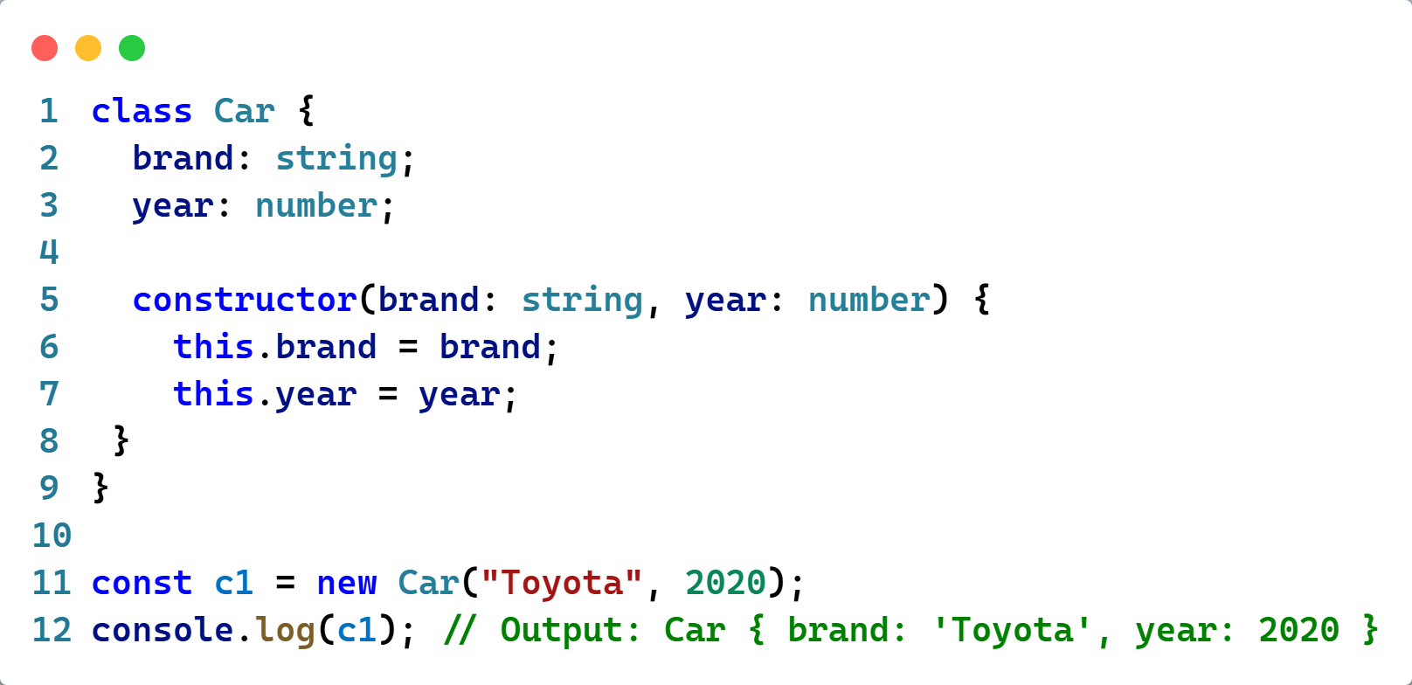
CONSTRUCTOR TRONG TYPESCRIPT
Constructor là gì ?
Dùng để khởi tạo giá trị ban đầu cho thuộc tính
Được chạy ngay khi tạo đối tượng bằng new
Đặc điểm:
Mỗi class chỉ có 1 constructor
Có thể có tham số hoặc không

Slide 8
Ví dụ constructor có tham số
Ví dụ:
Giải thích:
constructor là nơi nhận dữ liệu ban đầu khi tạo đối tượng.
Khi bạn viết new Car("Toyota", 2020) → "Toyota" và 2020 được truyền vào constructor
Constructor sẽ lưu dữ liệu đó vào thuộc tính của đối tượng:
this.brand = brand → lưu tên xe.
this.year = year → lưu năm sản xuất.
Kết quả: đối tượng c1 có đầy đủ thông tin: brand = "Toyota", year = 2020.

Slide 9
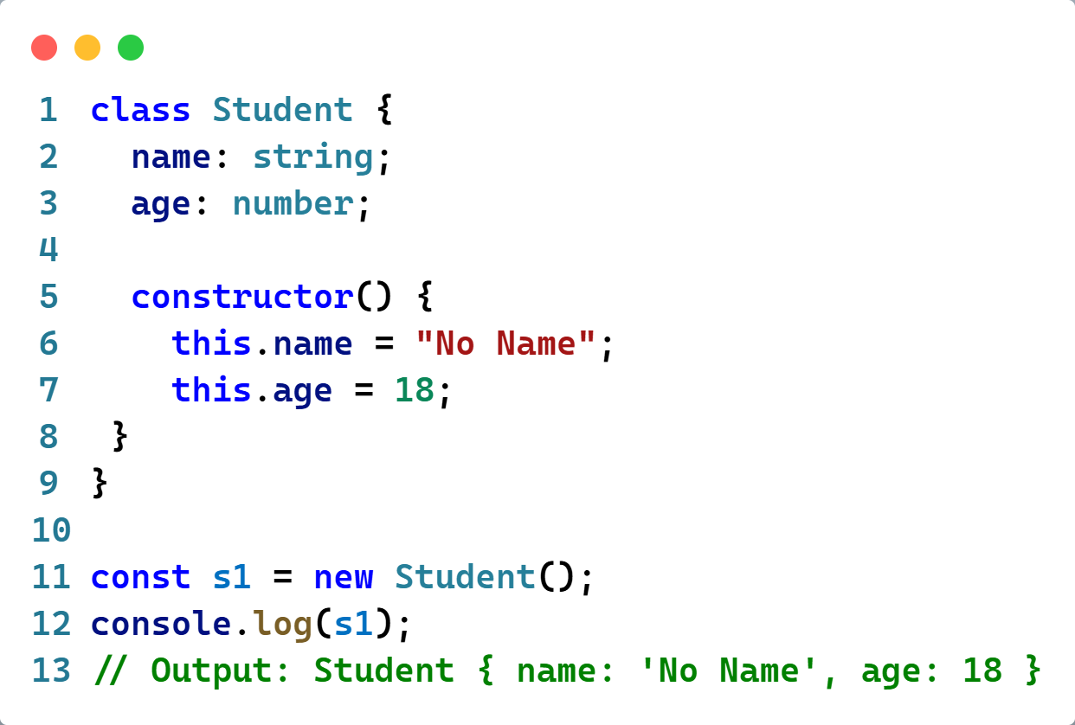
Ví dụ constructor không tham số
Ví dụ:
Giải thích:
Không truyền gì vào, đối tượng vẫn có giá trị mặc định.

Slide 10
Ví dụ constructor không tham số
Khi nào NÊN dùng constructor?
Object bắt buộc phải có dữ liệu
Muốn kiểm soát dữ liệu đầu vào
Khi nào KHÔNG nên dùng constructor?
Tạo object trước, gán dữ liệu sau
Object dùng như container dữ liệu
Dữ liệu đến từ nhiều bước (form, API…)

Slide 11
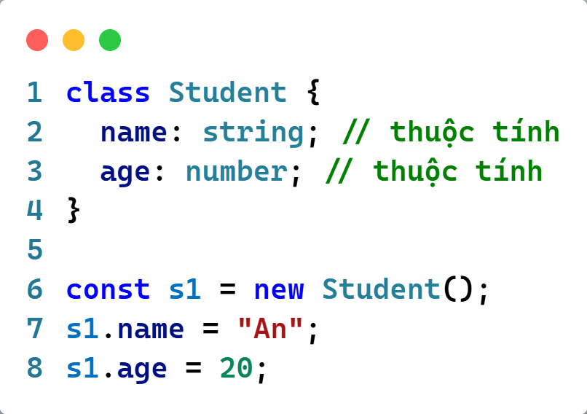
THUỘC TÍNH (PROPERTIES)
Thuộc tính (Properties) là gì ?
Là biến được khai báo bên trong class.
Dùng để lưu trữ trạng thái / thông tin của đối tượng.
Mỗi đối tượng sẽ có giá trị riêng cho các thuộc tính này.
Ví dụ:
name và age chính là thuộc tính, lưu thông tin của từng sinh viên.

Slide 12
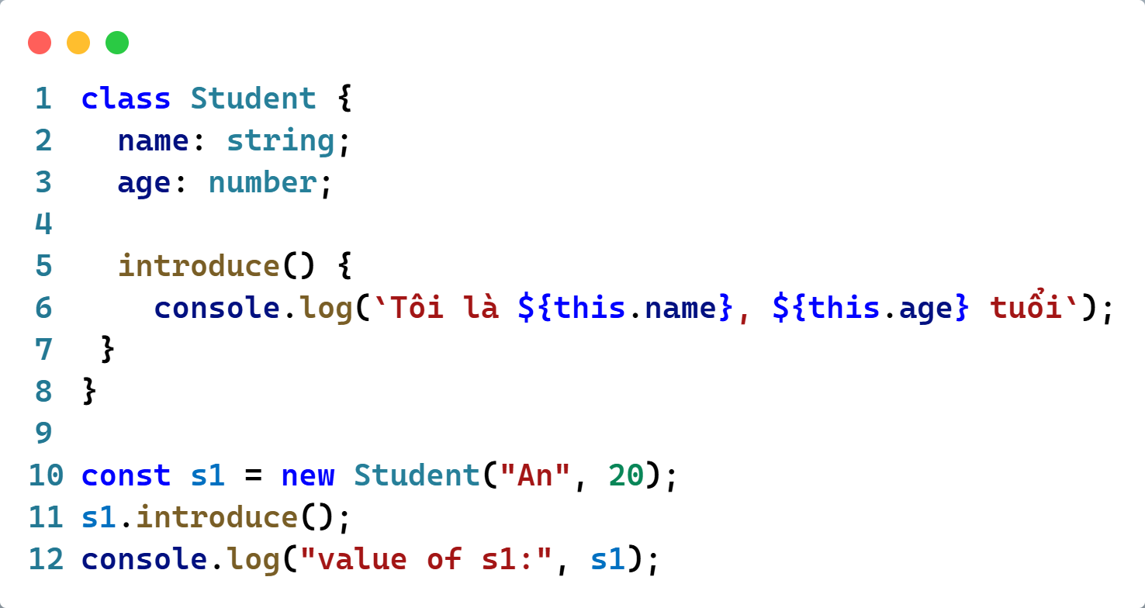
PHƯƠNG THỨC (METHODS)
Phương thức (Methods)
Là hàm (function) nằm trong class.
Dùng để mô tả hành động / chức năng của đối tượng.
Mỗi đối tượng được tạo từ class có thể gọi các phương thức này.
Ví dụ:
introduce() là phương thức.
Khi gọi s1.introduce(), đối tượng thực hiện hành động giới thiệu bản thân.

Slide 13
PHẠM VI TRUY CẬP (Access Modifiers)
👉 Phạm vi truy cập dùng để quy định ai được phép truy cập vào thuộc tính và Phương thức trong class
TypeScript có 3 phạm vi truy cập chính:
Public , Private, Protected

Slide 14
PHẠM VI TRUY CẬP – PUBLIC
Public:
Thuộc tính hoặc phương thức có public có thể được dùng:
Trong chính class
Từ đối tượng được tạo ra
Từ class kế thừa
Bên ngoài mọi nơi trong chương trình
Ví dụ:
class SinhVien {
public ten: string;
}

Slide 15
PHẠM VI TRUY CẬP – PRIVATE
Private:
Chỉ được truy cập bên trong class.
Mục đích: bảo vệ dữ liệu, tránh bị sửa hoặc đọc từ bên ngoài.
Ví dụ:
class SinhVien {
private tuoi: number = 20;
public hienThiTuoi(): void {
console.log(this.tuoi); // ✅ OK
}
}
const sv = new SinhVien();
sv.tuoi = 21; // ❌ Lỗi

Slide 16
PHẠM VI TRUY CẬP – PROTECTED
Protected :
Chỉ được truy cập bên trong class và các class kế thừa (subclass).
Mục đích: chia sẻ dữ liệu cho class con nhưng vẫn ẩn với bên ngoài.
Ví dụ:
class SinhVien {
protected maSo: string = "SV001";
}
class SinhVienIT extends SinhVien {
public hienThiMaSo(): void {
console.log(this.maSo); // ✅ OK
}
}
const sv = new SinhVienIT();
sv.maSo; // ❌ Lỗi

Slide 17
GỌI PHƯƠNG THỨC TỪ ĐỐI TƯỢNG
Gọi phương thức từ đối tượng : Là sử dụng đối tượng để gọi phương thức của class
Ví dụ:
class DenDien {
public trangThai: string;
public bat(): void {
this.trangThai = "Bật";
console.log("Đèn đã được bật");
}
public tat(): void {
this.trangThai = "Tắt";
console.log("Đèn đã được tắt");
}
}
const den = new DenDien(); // tạo đối tượng
// Gọi phương thức từ đối tượng
den.bat();
den.tat();

Slide 18
TRUY CẬP THUỘC TÍNH TỪ ĐỐI TƯỢNG
Truy cập thuộc tính từ đối tượng: Là lấy hoặc gán giá trị cho thuộc tính (property) của một đối tượng được tạo từ class.
Ví dụ:
class XeMay {
public hangXe: string;
public mauSac: string;
}
const xe = new XeMay(); // tạo đối tượng
// Truy cập (gán) thuộc tính từ đối tượng
xe.hangXe = "Honda";
xe.mauSac = "Đỏ";
// Truy cập (đọc) thuộc tính từ đối tượng
console.log("Hãng xe:", xe.hangXe);
console.log("Màu sắc:", xe.mauSac);

Slide 19
BÀI TẬP THỰC HÀNH SỐ 1
Bài 1:
Tạo class SinhVien được khai báo là public. Chương trình cho phép truy cập và thay đổi trực tiếp các thuộc tính này từ bên ngoài class. Class SinhVien có 4 thuộc tính: hoTen: tuoi: diemTrungBinhvà tinhTrang (đang học hay bảo lưu…..)
Viết 2 phương thức: hoc() để hiển thị tình trạng và phương thức xeploai() để xếp loại học sinh:
Nếu diemTrungBinh >= 8 : Giỏi
Nếu diemTrungBinh >= 6,5 Khá
Nếu diemTrungBinh >= 5 Trung bình
Nếu diemTrungBinh < 5 Yếu
In ra màn hình thông tin của sinh viên đó

Slide 20
BÀI TẬP THỰC HÀNH SỐ 1
class SinhVien {
public hoTen: string;
public tuoi: number;
public diemTrungBinh: number;
public tinhTrang: string;
public hoc(): void {
console.log(`Tình trạng học tập: ${this.tinhTrang}`);
}
public xepLoai(): string {
if (this.diemTrungBinh >= 8) return "Giỏi";
if (this.diemTrungBinh >= 6.5) return "Khá";
if (this.diemTrungBinh >= 5) return "Trung bình";
return "Yếu";
}
}

Slide 21
BÀI TẬP THỰC HÀNH SỐ 1
const sv1 = new SinhVien(); // object rỗng
// Gán dữ liệu
sv1.hoTen = "Nguyễn Văn A";
sv1.tuoi = 20;
sv1.diemTrungBinh = 7.2;
sv1.tinhTrang = "Đang học";
sv1.hoc();
console.log(
`Sinh viên: ${sv1.hoTen} - ${sv1.tuoi} tuổi - Điểm TB: ${sv1.diemTrungBinh} - Xếp loại: ${sv1.xepLoai()}`
);

Slide 22
BÀI TẬP THỰC HÀNH SỐ 2(BTVN)
Bài 2: Quản lý đơn hàng – Tính tổng hóa đơn
Yêu cầu:
Tạo class Order với customer, amount
Tạo mảng đơn hàng
Viết phương thức show() và tính tổng tiền toàn bộ đơn

Slide 23
THANK YOU

